Slide 1
PIJNANAMNESE
V&vn PIJNVERPLEEGKUNDIGEN
MANON IMMERZEEL, VS AGZ

Slide 2
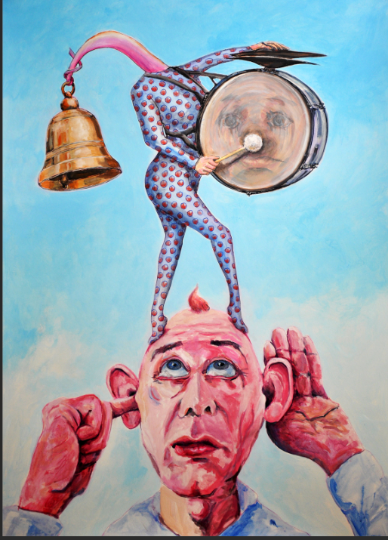
WAT IS BELANGRIJK
de kunst van het luisteren | Kunstenaars Vereniging Flevoland (flevokunst.nl)

Slide 3
Structuur
V&VN PIJNVERPLEEGKUNDIGEN MEETINSTRUMENTEN | V&VN (VENVN.NL)

Slide 4
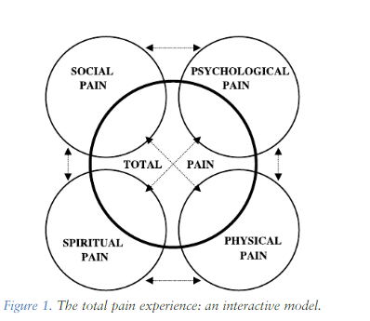
samenvattend
VALTIS Voorgeschiedenis/Aard/ Locatie/ Tijd/ Intensiteit/ Samenhangende factoren
BPS
Biopsychosociaal model / ‘‘total pain’’ concept (Saunders, 1970)

Slide 5

Task Force Report Contents - DR. VANILA SINGH, MD (drvanilasingh.com)

Slide 6
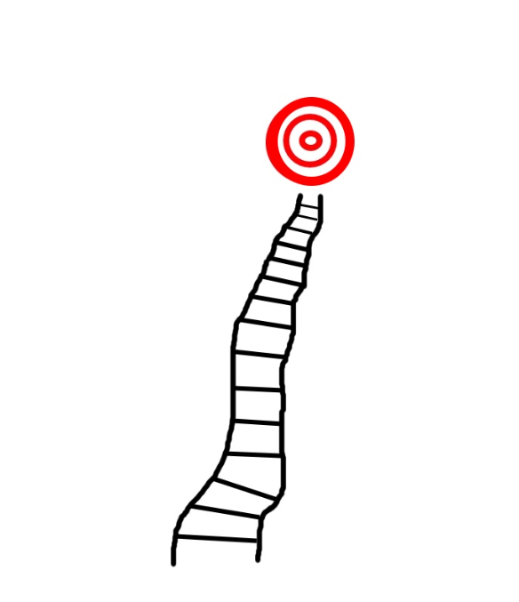
Doel bereikt?
Bedankt voor de aandacht
Arjan Zuidhof

